Slide 2
Tiết 3
Các số tròn chục

Slide 3
10
20
30
40
Mười
Hai mươi
Ba mươi
Bốn mươi

Slide 4
50
60
70
80
90
Năm mươi
Sáu mươi
Bảy mươi
Tám mươi
Chín mươi

Slide 5
20
40
90
60
50

Slide 6
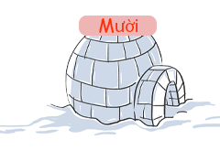
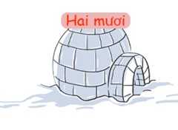
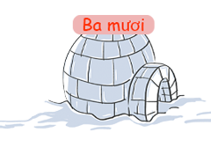
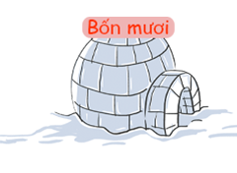

Slide 7
70
20
30

Slide 8
60
80
40
90

Slide 9
HẸN GẶP LẠI CÁC EM!!

